Slide 1
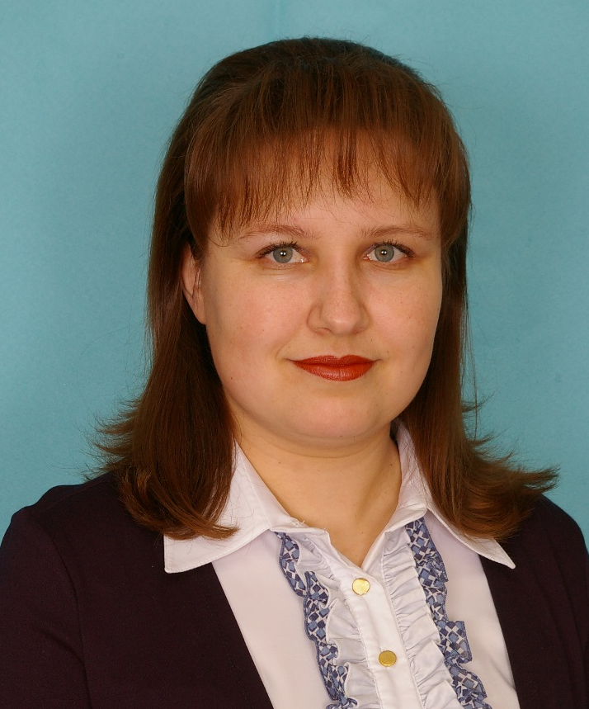
Кружок по обучению чтению «Букваренок»
Руководитель:
Николаева Наталья Владимировна
Старший воспитатель высшей квалификационной категории
Образование высшее, Казанский государственный университет
Педагогический стаж 21 год

Slide 2

Программа направлена на организацию дополнительной организованной деятельности с воспитанниками старшей и подготовительной групп дошкольного учреждения за рамками основной общеобразовательной программы. Она построена на принципах развивающего обучения, предполагающего формирование у дошкольников умения слогового чтения, а также умения самостоятельно мыслить, анализировать, обобщать и устанавливать причинно-следственные связи. Возраст воспитанников, участвующих в реализации данной образовательной программы - дети 5-7 лет. Программа рассчитана на 8 месяцев обучения дошкольников. Занятия проводятся 2 раза в неделю по 25 и 30 минут соответственно. В месяц – 8 занятий.

Slide 3

Цель программы - обучение дошкольников аналитико-синтетическому слиянию слоговых сочетаний – чтению. Развитие мыслительных процессов
Задачи:
Развитие умения объединять буквы в слоги, а слоги в слова
Обучение детей сознательному, правильному, плавному слоговому чтению с постепенным переходом к чтению целыми словами; далее развитие навыков целыми словами и небольшими предложениями
3. Обучение правильной артикуляции звуков, умению определять место звука (буквы) в слове.
4. Формирование умения понимать задание, планировать ее решение и выполнять самостоятельно инструкции

Slide 4

Планируемые результаты
Реализация данной программы предполагает оценку индивидуальных достижений дошкольников. Такая оценка проводится в рамках педагогической диагностики в ходе наблюдений за активностью дошкольников в организованной деятельности в начале и конце каждого учебного года.

